Slide 1
Факультет мировой экономики и мировой политики
Проблемы развития рынка телекоммуникаций ЕС на национальном и наднациональном уровнях
Выполнила
Лотфуллина Гузель
Научный руководитель
доцент, к.э.н.
Романова Екатерина Владимировна

Slide 2
Проблемы развития информационно-коммуникационных технологий как элемента национальных инновационных систем в странах Европейского союза
Проблемы развития рынка телекоммуникаций ЕС на национальном и наднациональном уровнях
Актуальность и цель исследования
Цель исследования – выявить основные проблемы, влияющие на перспективы развития рынка телекоммуникаций ЕС в условиях цифровизации.
Задачи:
Определить роль рынка телекоммуникаций в цифровой трансформации.
Выявить особенности регулирования рынка телекоммуникаций в странах ЕС.
Оценить эффективность цифровой политики в сфере телекоммуникаций на национальных рынках стран ЕС.
Выявить особенности развития телекоммуникационного рынка ЕС в условиях цифровой трансформации.
Сформулировать ключевые страновые различия в цифровой трансформации рынка телекоммуникаций ЕС.
Определить проблемы, влияющие на перспективы развития рынков стран-членов ЕС в контексте цифровой трансформации.
ИКТ
Телекоммуникации

Slide 3
Проблемы развития информационно-коммуникационных технологий как элемента национальных инновационных систем в странах Европейского союза
Проблемы развития рынка телекоммуникаций ЕС на национальном и наднациональном уровнях
Обзор литературы
Телекоммуникационный сектор как основа цифровой трансформации: общие тенденции развития рынка
развитие сетей 5G;
развитие мобильного доступа в интернет.
Особенности регулирования рынка телекоммуникаций в странах ЕС
рыночное саморегулирование;
государственное регулирование.
Европейская Комиссия
BEREC
Национальные регуляторные органы

Slide 4
Проблемы развития информационно-коммуникационных технологий как элемента национальных инновационных систем в странах Европейского союза
Проблемы развития рынка телекоммуникаций ЕС на национальном и наднациональном уровнях
Методология
Методы исследования рынка телекоммуникаций в ЕС:
Оценка уровня эффективности цифровой политики на национальных рынках стран ЕС
Оценка рынка телекоммуникаций с позиции теории конкуренции
Метод k средних для анализа уровня развития европейского рынка телекоммуникаций.
достижение поставленных целей (конечных и промежуточных);
оптимизация использованных ресурсов.
Олигополия:
несколько крупных фирм и относительно большое число покупателей;
слабая дифференцированность товаров или их однородность;
существование барьеров входа на рынок
Матрица Х → матрица Z (приведенная к нормальному виду)
$α_{k}$ - мера расстояния до центра кластера $C_{k}$, где $α_{kj}=\frac{1}{n_{k}}\sum_{i∈C_{k}}{z_{ij}}$
$g_{ik}$ - евклидово расстояние между центром $α_{k}$ кластера $C_{k}$ и точкой i из кластера $C_{k}$
Минимизируем целевую функцию: $\min_{{\{C}_{k}\}}{G, G= \sum_{k=1}^{K}{\sum_{i∈C_{k}}{(}}{g_{ik}}^{2})}$.

Slide 5
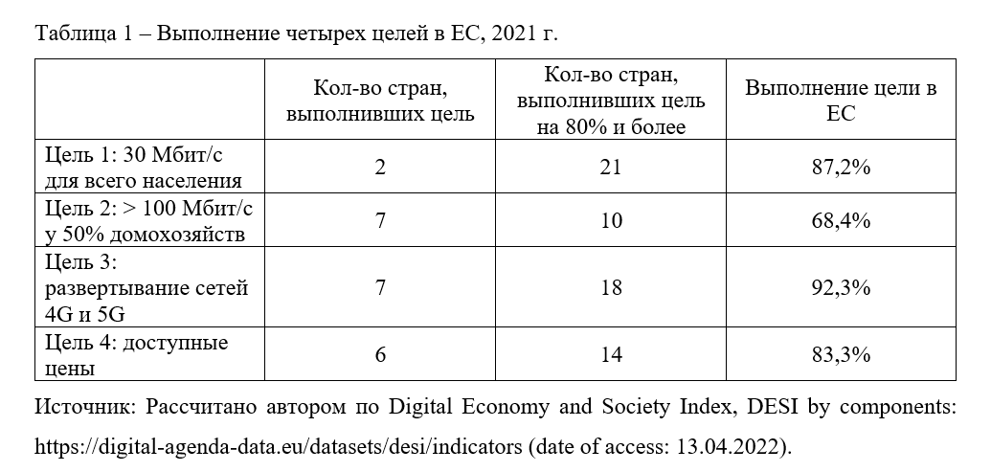
Проблемы развития информационно-коммуникационных технологий как элемента национальных инновационных систем в странах Европейского союза
Проблемы развития рынка телекоммуникаций ЕС на национальном и наднациональном уровнях
Эффективность цифровой политики в сфере телекоммуникаций в экономиках стран ЕС
Достижение поставленных целей:
промежуточные цели: наличие нормативных актов, регулирующих новейшие объекты;
конечные цели: выполнены не все цели, отставание стран ЕС.
Оптимизация использованных ресурсов:
регулирование происходит на основе принципов;
присутствует накопление нормативно-правовых актов.
100
100
Выполнение цели, %
AAGR, %
20
Покрытие гигабитной сетью
Покрытие сетью 5G
Производство полупроводников
Средний темп роста (АAGR)
2021 г.
Прирост к 2030 г.
Рис. 1 – Целевые показатели Цифрового компаса ЕС на 2021 и 2030 годы, %

Slide 6
Проблемы развития информационно-коммуникационных технологий как элемента национальных инновационных систем в странах Европейского союза
Проблемы развития рынка телекоммуникаций ЕС на национальном и наднациональном уровнях
Анализ развития телекоммуникационного рынка ЕС в условиях цифровизации
Рынок телекоммуникаций ЕС олигополистичный и характеризуется следующими признаками:
снижение объема рынка за последние 8 лет;
несколько крупных фирм и относительно большое число покупателей, при этом конкуренция больше, чем в других развитых странах;
существование барьеров входа на рынок;
искусственное занижение цен;
отсутствие должного уровня инвестиций.
-0,8%
267
259
263
261
259
258
258
252
Выручка B2B сегмента
Выручка B2C сегмента
2013
2014
2015
2016
2017
2018
2019
2020
Рис. 2 – Динамика объемов рынка телекоммуникационных товаров и услуг, Европа, 2013–2020 гг., млрд евро.

Slide 7
Проблемы развития информационно-коммуникационных технологий как элемента национальных инновационных систем в странах Европейского союза
Проблемы развития рынка телекоммуникаций ЕС на национальном и наднациональном уровнях
Анализ развития телекоммуникационного рынка ЕС в условиях цифровизации
Рынок телекоммуникаций ЕС олигополистичный и характеризуется следующими признаками:
снижение объема рынка за последние 8 лет;
несколько крупных фирм и относительно большое число покупателей, при этом конкуренция больше, чем в других развитых странах;
существование барьеров входа на рынок;
искусственное занижение цен;
отсутствие должного уровня инвестиций.
38
38,0
Кол-во операторов
Кол-во операторов на 100 тыс. км^2
7
Кол-во операторов на 50 млн населения
6
Европа
36
ARPU для фиксированной связи (Евро)
5
ARPU для мобильной связи (Евро)
4
Южная Корея
38
3
Япония
60
2
1
США
87
0
Европа
Япония
Южная Корея
США
Рис. 3 – ARPU в Европе, Японии, Южной Корее, США, 2020 г.
Рис. 4 – Количество групп операторов с более чем 500 000 абонентами мобильной связи, Европа, Япония, Южная Корея, США, 2021 г.

Slide 8
Проблемы развития информационно-коммуникационных технологий как элемента национальных инновационных систем в странах Европейского союза
Проблемы развития рынка телекоммуникаций ЕС на национальном и наднациональном уровнях
Определение ключевых страновых различий цифровой трансформации рынка телекоммуникаций в ЕС
 | MОБ | ПФИКС | ОФИКС | ИЦ | Расстояние
Болгария | -0,924 | -1,800 | -1,067 | 0,756 | 0,614
Италия | -0,378 | -1,090 | -1,057 | 0,413 | 0,555
Литва | -1,158 | -0,978 | -0,336 | 0,464 | 0,672
C1 | -0,820 | -1,290 | -0,820 | 0,544
Ирландия | 0,318 | 0,099 | 0,941 | -0,458 | 1,076
Люксембург | -0,070 | 1,297 | 1,476 | 0,231 | 0,613
Испания | 0,402 | 1,190 | 1,165 | 0,342 | 0,393
Швеция | 0,285 | 1,584 | 0,611 | 0,049 | 0,698
С2 | 0,234 | 1,042 | 1,048 | 0,041
Бельгия | -0,904 | 1,000 | 0,414 | -1,452 | 0,594
Мальта | -0,927 | 0,804 | 1,683 | -0,926 | 0,815
Португалия | -1,192 | 0,994 | 0,824 | -1,518 | 0,329
С3 | -1,008 | 0,933 | 0,974 | -1,299
Франция | -0,216 | 0,084 | -0,940 | 0,769 | 0,210
Словакия | -0,274 | -0,325 | -0,871 | 0,728 | 0,210
С4 | -0,245 | -0,121 | -0,906 | 0,748
Дания | 2,971 | 0,920 | 1,353 | -0,703 | 0,500
Нидерланды | 1,981 | 0,908 | 1,245 | -0,607 | 0,500
С5 | 2,476 | 0,914 | 1,299 | -0,655
Хорватия | 0,316 | -1,164 | -0,728 | -0,714 | 0,958
Кипр | -0,063 | -0,142 | -1,160 | -2,190 | 1,070
Чехия | -0,179 | -0,039 | -0,965 | -0,774 | 0,815
Греция | 0,131 | -1,079 | -2,119 | -1,266 | 0,999
С6 | 0,051 | -0,606 | -1,243 | -1,236
 | MОБ | ПФИКС | ОФИКС | ИЦ | Расстояние
Эстония | -1,118 | -0,234 | 0,274 | 0,477 | 0,903
Латвия | -0,830 | -0,928 | 1,043 | 0,968 | 0,890
Польша | -1,067 | -0,547 | -0,293 | 1,553 | 0,722
Румыния | -0,559 | -0,198 | 0,421 | 2,253 | 1,038
С7 | -0,894 | -0,477 | 0,361 | 1,313
Австрия | 1,458 | -1,047 | -1,001 | 0,742 | 0,572
Финляндия | 0,840 | -1,559 | -0,229 | 0,481 | 0,572
С8 | 1,149 | -1,303 | -0,615 | 0,611
Германия | 0,920 | 0,671 | -0,153 | 0,526 | 0,675
Венгрия | -0,096 | 1,673 | -0,568 | -0,370 | 1,203
Словения | 0,333 | -0,093 | 0,037 | 0,226 | 0,891
С9 | 0,386 | 0,750 | -0,228 | 0,127
Название переменной | Пояснение | Единицы измерения (до нормализации)
МОБ | Мобильный широкополосный доступ в интернет | Взвешенный балл (от 0 до 100)
ПФИКС | Проникновение фиксированной широкополосной связи | Взвешенный балл (от 0 до 100)
ОФИКС | Охват фиксированной широкополосной связи | Взвешенный балл (от 0 до 100)
ИЦ | Индекс цен на широкополосную связь | Взвешенный балл (от 0 до 100)

Slide 9
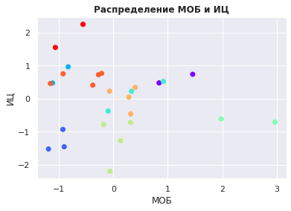
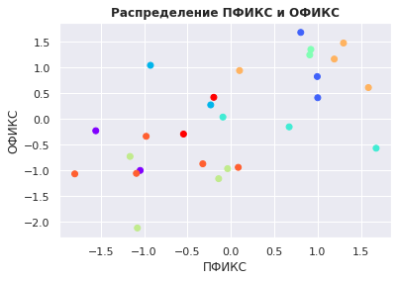
Проблемы развития информационно-коммуникационных технологий как элемента национальных инновационных систем в странах Европейского союза
Проблемы развития рынка телекоммуникаций ЕС на национальном и наднациональном уровнях
Определение ключевых страновых различий цифровой трансформации рынка телекоммуникаций в ЕС
Рис. 5 – Разброс стран и кластеров по МОБ и ИЦ
Рис. 6 – Разброс стран и кластеров по ПФИКС и ОФИКС

Slide 10
Проблемы развития информационно-коммуникационных технологий как элемента национальных инновационных систем в странах Европейского союза
Проблемы развития рынка телекоммуникаций ЕС на национальном и наднациональном уровнях
Заключение
В целом политика, проводимая ЕК, удовлетворяет принципам, рекомендованным МСЭ и содержит положения, регулирующие новейшие телекоммуникационные технологии.
Рынок телекоммуникаций ЕС в целом подходит под описание олигополистической конкуренции за исключением того, что цены на рынке искусственно занижаются государствами в соответствие с указанием ЕК. В условиях повсеместного тренда на развитие сетей 5G это не позволяет компаниям в необходимом темпе развивать инфраструктуру, так как снижается выручка компаний и объемы инвестиций.
Несмотря на то, что меры, публикуемые ЕК одинаковы для всех стран-членов ЕС, наблюдается сильный разброс в развитии рынков телекоммуникаций на национальном уровне. Рынок ЕС на данный момент далек от Единого цифрового рынка, и основная ответственность за фактическую гармонизацию спускается на уровень отдельных стран.

